Slide 1
Modul 133 – 20.08.2018
if { } else if { } else { }
By Marcel, Noé

Slide 2
Ablauf
Einfache if else Funktion
if; elseif; else Funktion
if Else mit einer HTML Unterbrechung
Fragen?

Slide 3
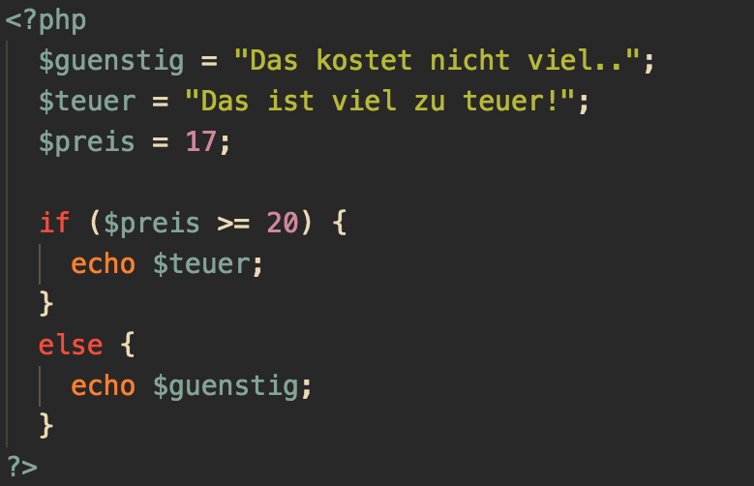
Einfache if else Funktion

Slide 4
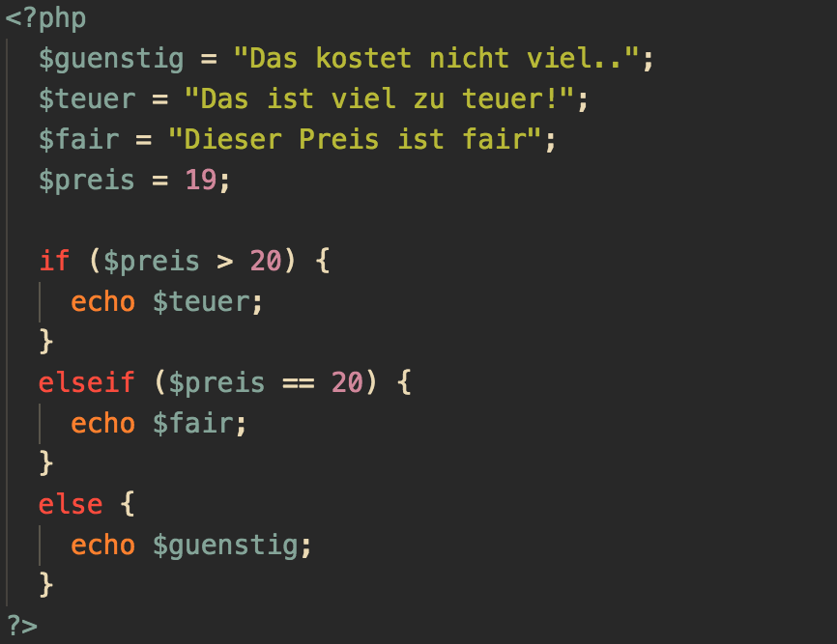
if; elseif; else Funktion

Slide 5
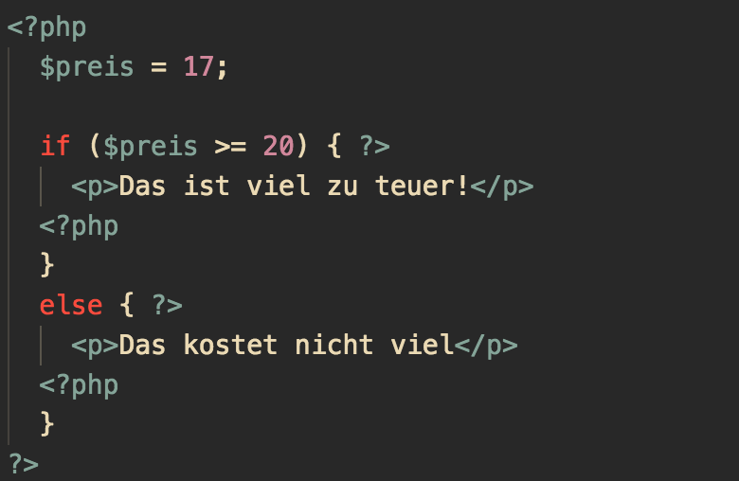
if else Funktion mit HTML Unterbrechung

Slide 6
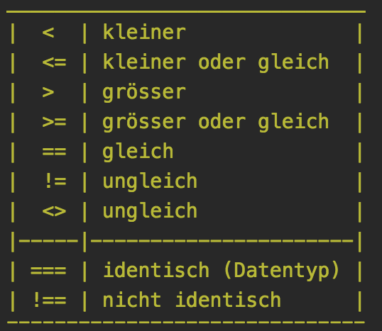
Vergleichsoperatoren

Slide 7
Sind noch Fragen?

